Slide 1

ITIL 4
Prácticas de Gestión Técnica

Slide 2
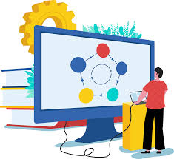
ITIL 4
Prácticas de Gestión Técnica
1. Implementaciones

Slide 3
Prácticas de Gestión Técnica Implementación
Objetivo
Su propósito es mover hardware, software, procesos, documentación o cualquier otro componente nuevo o modificado a entornos de producción. Solo esta practica puede mover componentes a un entorno de producción, Se suele confundir los términos liberar con implementar.
Trabaja estrechamente con la gestión de liberaciones y control de cambios, pero es una practica independiente.
A menudo la implementación de hardware se conoce con el termino aprovisionamiento (provisioning), pero en ITIL las implementaciones incluyen hardware y software

Slide 4
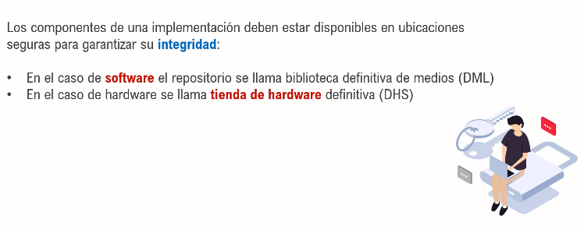
Prácticas de Gestión Técnica Implementación
Conceptos claves

Slide 5
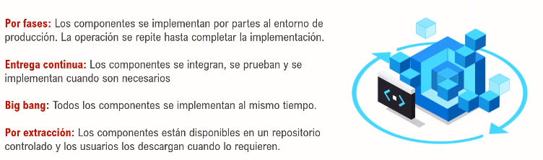
Prácticas de Gestión Técnica Implementación
Enfoque de las implementaciones

Slide 6
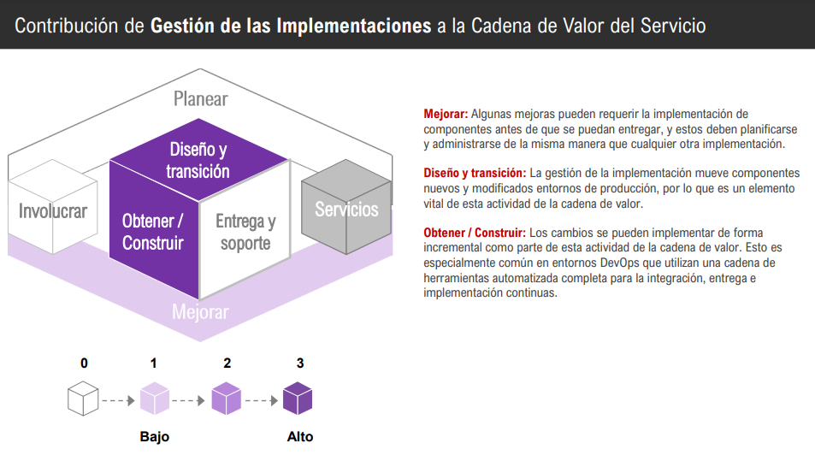
Prácticas de Gestión Técnica Implementación

Slide 7
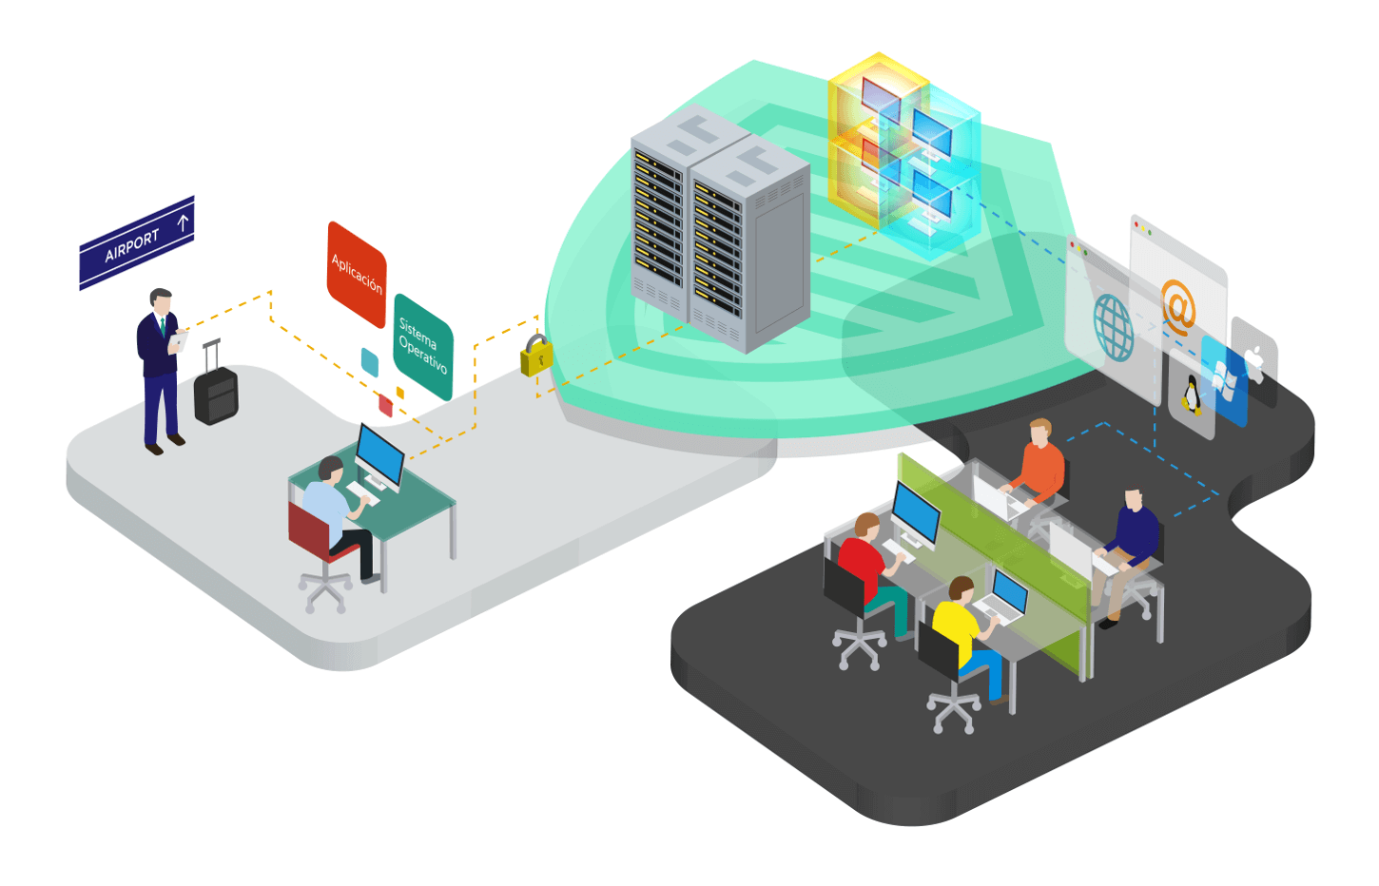
ITIL 4
Prácticas de Gestión Técnica
2. Infraestructura y plataformas

Slide 8
Prácticas de Gestión Técnica Infraestructura y Plataformas
Objetivo
El propósito de la práctica de gestión de la infraestructura y la plataforma es supervisar y controlar la infraestructura y las plataformas utilizadas por una organización. Cuando se lleva a cabo correctamente, esta práctica permite el seguimiento de las soluciones tecnológicas disponibles para la organización, incluida la tecnología de los proveedores de servicios externos.

Slide 9
Prácticas de Gestión Técnica Infraestructura y Plataformas
Definición
La infraestructura de TI son los recursos tecnológicos físicos y / o virtuales, como servidores, almacenamiento, redes, hardware del cliente, middleware y software de sistemas operativos, que proporcionan los entornos necesarios para brindar servicios de TI. Esto incluye cualquier CI que un cliente utilice para acceder al servicio o consumir un producto. La infraestructura de TI puede ser administrada por el proveedor de servicios o por un proveedor externo como servicios dedicados, compartidos o en la nube. La gestión de la infraestructura y la plataforma también puede incluir los edificios e instalaciones que utiliza una organización para ejecutar su infraestructura de TI.

Slide 10
Prácticas de Gestión Técnica Infraestructura y Plataformas
Modelos de servicios en la nube
Los modelos de servicios en la nube incluyen:
Software como servicio (SaaS). El consumidor puede utilizar las aplicaciones que se ejecutan en la infraestructura de la nube sin tener que controlar o incluso administrar la infraestructura de la nube subyacente.
Plataforma como servicio (PaaS). El consumidor puede implementar en la nube aplicaciones adquiridas creadas utilizando lenguajes de programación, servicios, bibliotecas y / o herramientas compatibles con el proveedor sin tener que controlar o incluso administrar la infraestructura de nube subyacente. Tienen control sobre las aplicaciones implementadas y, a veces, los ajustes de configuración para la aplicación y el entorno de alojamiento.
Infraestructura como servicio (IaaS). El consumidor puede obtener procesamiento, almacenamiento y / o cualquier otro recurso informático sin tener que controlar la infraestructura subyacente.

Slide 11
Prácticas de Gestión Técnica Infraestructura y Plataformas
Modelos de implementación de servicios en la nube
Cada modelo de servicio se puede implementar de varias formas, ya sea de forma independiente o utilizando una combinación de las siguientes:
Nube privada. Este tipo de nube puede estar ubicada dentro de las instalaciones de la organización o fuera de ella. Es una infraestructura o plataforma en la nube para ser utilizada exclusivamente por una organización específica que, al mismo tiempo, puede tener uno o varios consumidores. Esta nube normalmente es administrada y propiedad de una organización, un proveedor o una combinación de ambos.
Nube pública. Este tipo de nube se encuentra en las instalaciones del proveedor de la nube. Está provisto para uso abierto y puede ser propiedad, administrado y operado por cualquier tipo de organización interesada en usarlo.
Nube de comunidad. Una nube de comunidad puede ser propiedad de una o más de las partes interesadas de la comunidad, administrarla y operarla, y puede existir dentro o fuera de las instalaciones de la organización. Este modelo de implementación en la nube consta de varios servicios en la nube que están destinados a respaldar y compartir una colección de clientes de servicios en la nube con los mismos requisitos y que tienen una relación entre ellos.
Nube híbrida. Esta infraestructura en la nube es una composición de dos o más infraestructuras en la nube distintas (privada, comunitaria o pública) que siguen siendo entidades únicas, pero están unidas por tecnología estandarizada o patentada que permite la portabilidad de datos y aplicaciones

Slide 12
Prácticas de Gestión Técnica Infraestructura y Plataformas
Consideraciones
La práctica de gestión de la infraestructura y la plataforma incluye la provisión de la tecnología necesaria para respaldar las actividades que crean valor para la organización y sus partes interesadas. Esto puede incluir estar listo para adoptar nuevas tecnologías como aprendizaje automático, chatbots, inteligencia artificial, administración de dispositivos móviles y administración de movilidad empresarial.

Slide 13
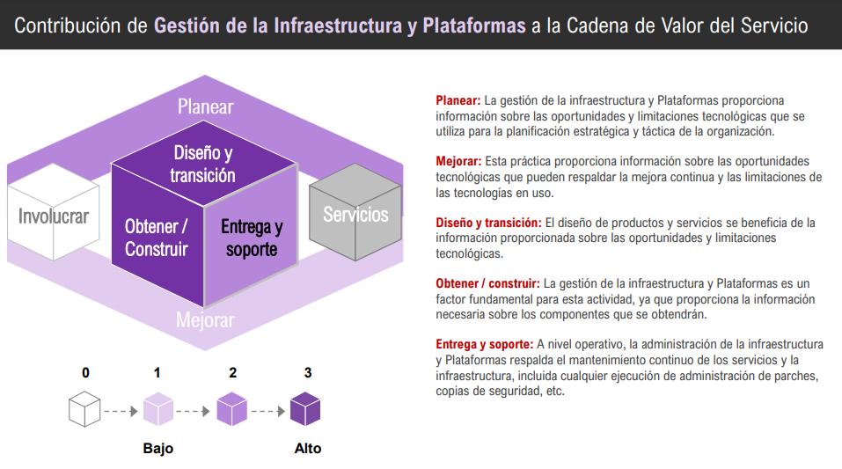
Prácticas de Gestión Técnica Infraestructura y Plataformas

Slide 14
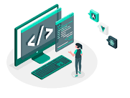
ITIL 4
Prácticas de Gestión Técnica
3. Desarrollo y gestión de software

Slide 15
Prácticas de Gestión Técnica Desarrollo y Gestión de Software
Objetivo
El propósito de la práctica de gestión y desarrollo de software es garantizar que las aplicaciones satisfagan las necesidades de las partes interesadas internas y externas, en términos de funcionalidad, confiabilidad, mantenibilidad, cumplimiento y auditabilidad.

Slide 16
Prácticas de Gestión Técnica Desarrollo y Gestión de Software
Definición
El término ”software” se puede utilizar para describir cualquier cosa, desde un solo programa (o conjunto de programas) hasta construcciones más grandes (como un sistema operativo, un entorno operativo o una base de datos) en las que varios programas de aplicación, procesos o flujos de trabajo más pequeños poder correr. Por lo tanto, el término incluye, pero no se limita a, aplicaciones de escritorio o aplicaciones móviles, software integrado (que controla máquinas y dispositivos) y sitios web.
Las aplicaciones de software, ya sean desarrolladas internamente o por un socio o proveedor, son de importancia crítica en la entrega de valor al cliente en los servicios comerciales habilitados por la tecnología. Como resultado, el desarrollo y la administración de software es una práctica clave en todas las organizaciones de TI modernas, lo que garantiza que las aplicaciones sean adecuadas para su propósito y uso.

Slide 17
Prácticas de Gestión Técnica Desarrollo y Gestión de Software
Actividades de la practica de desarrollo y gestión de software
La práctica de gestión y desarrollo de software abarca actividades tales como:
Arquitectura de soluciones
diseño de soluciones (interfaz de usuario, CX, diseño de servicios, etc.)
desarrollo de software
pruebas de software (que pueden incluir varios componentes, como pruebas unitarias, pruebas de integración, pruebas de regresión, pruebas de seguridad de la información y pruebas de aceptación del usuario)
gestión de bibliotecas o repositorios de código para mantener la integridad de los artefactos(DML, DHS)
creación de paquetes, para el despliegue eficaz y eficiente de la aplicación
control de versiones, uso compartido y administración continua de bloques de código más pequeños.

Slide 18
Prácticas de Gestión Técnica Desarrollo y Gestión de Software
Consideraciones
La gestión de software es una práctica más amplia, que abarca las actividades en curso de diseño, prueba, operación y mejora de aplicaciones de software para que sigan facilitando la creación de valor. Los componentes de software se pueden evaluar continuamente mediante un ciclo de vida que rastrea el componente desde la ideación hasta la mejora continua y, finalmente el retiro.

Slide 19
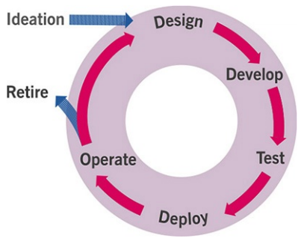
Prácticas de Gestión Técnica Desarrollo y Gestión de Software
Enfoques utilizados
Los dos enfoques generalmente aceptados para el desarrollo de software se conocen como métodos en cascada y Agile.

Slide 20
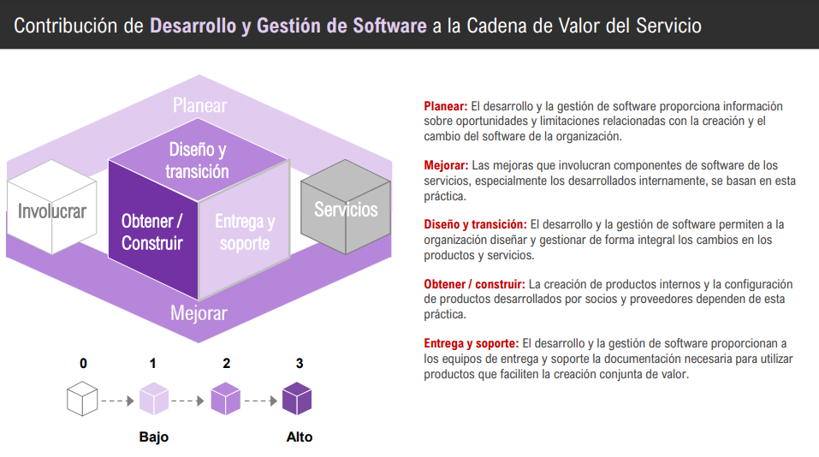
Prácticas de Gestión Técnica Desarrollo y Gestión de Software

Slide 21

Prácticas de Gestión Técnicas
AUTO-APRENDIZAJE

